Slide 1
오차역전파
“밑바닥부터 시작하는 딥러닝” 한빛미디어, 2017

Slide 2
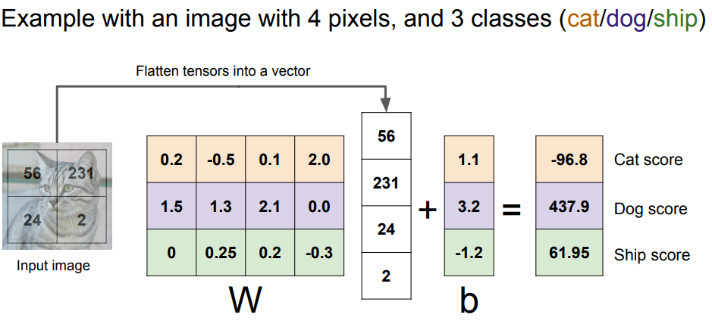
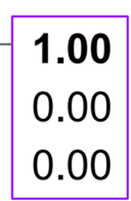
복습
신경망의 예측
정답

Slide 3
소개
수치 미분은 단순하고 구현도 쉽지만 계산 시간이 오래 걸린다는 단점이 있음
이번 장에서는 가중치 매개변수의 기울기를 효율적으로 계산하는 '오차역전파법(backpropagation)'을 배워보자.
오차역전파법을 제대로 이해하는 방법
  수식
  계산 그래프

Slide 4
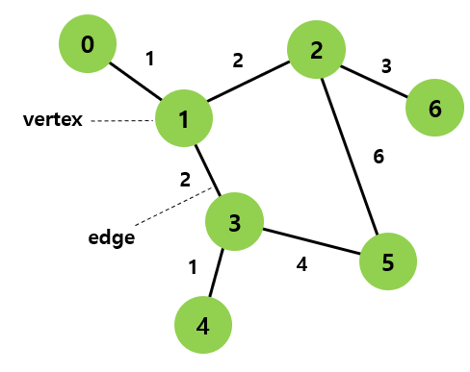
계산 그래프(computational graph)
계산 과정을 그래프로 나타낸 것
그래프는 복수의 노드(node)와 에지(edge)를 가짐

Slide 5
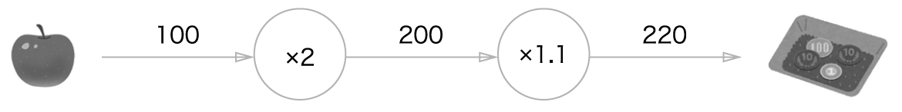
계산 그래프 예
문제 1: 현빈 군은 슈퍼에서 1개에 100원인 사과를 2개 샀다. 이때 지불 금액을 구하라. 단, 소비세가 10% 부과된다.

Slide 6
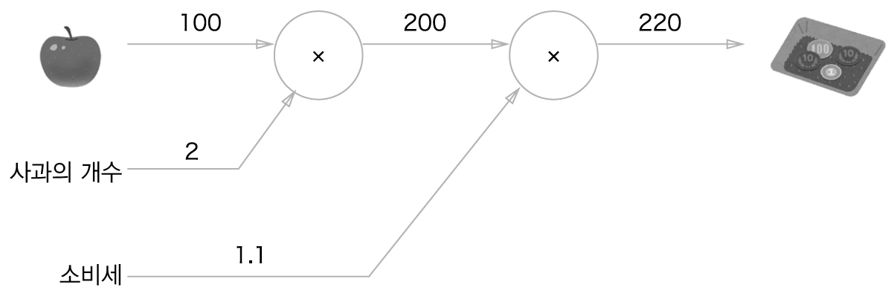
계산 그래프 예
문제 1: 현빈 군은 슈퍼에서 1개에 100원인 사과를 2개 샀다. 이때 지불 금액을 구하라. 단, 소비세가 10% 부과된다.

Slide 7
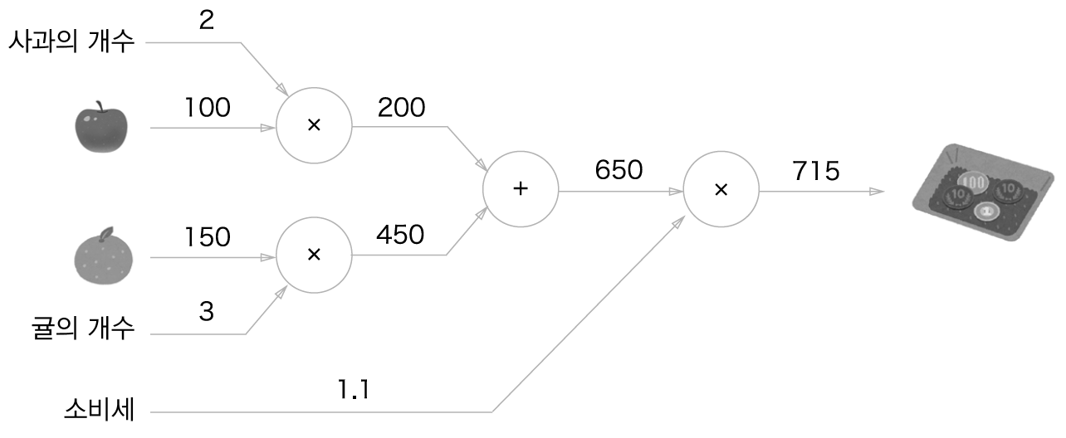
계산 그래프 예
문제 2 : 현빈 군은 슈퍼에서 사과를 2개, 귤을 3개 샀다. 사과는 1개에 100원, 귤은 1개에 150원이다. 소비세가 10%일 때 지불 금액을 구하라

Slide 8
계산 그래프를 이용한 문제풀이
1. 계산 그래프를 구성한다.
2. 그래프에서 계산을 왼쪽에서 오른쪽으로 진행한다.
순전파 (forward propagation)
  계산 그래프의 출발점으로부터 종착점으로의 전파
역전파(backward propagation)
  계산 그래프의 종착점에서 출발점으로의 전파

Slide 9
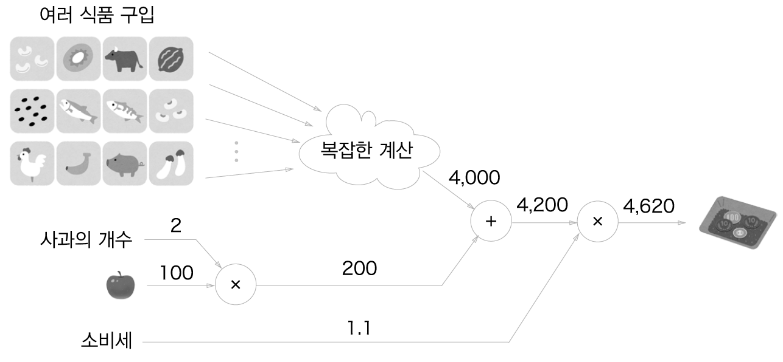
국소적 계산
계산 그래프의 특징은 '국소적 계산'을 전파함으로써 최종 결과를 얻는다는 점에 있음
국소적 계산은 결국 전체에 어떤 일이 벌어지든 상관없이 자신과 관계된 정보만으로 결과를 출력할 수 있다는 것

Slide 10
계산 그래프의 이점
'국소적 계산’
  전체가 복잡해도 각 노드에서 단순한 계산에 집중할 수 있게 해 문제를 단순화시킬 수 있음
계산 그래프는 중간 계산 결과를 모두 보관할 수 있음
역전파를 통해 ‘미분’을 효율적으로 계산할 수 있음

Slide 11
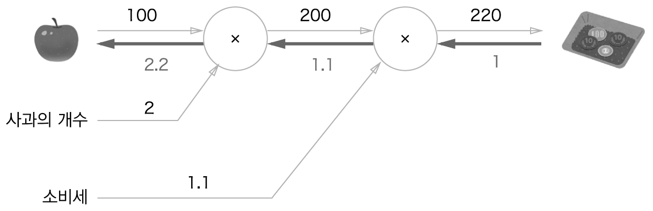
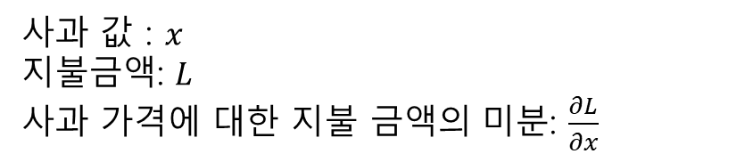
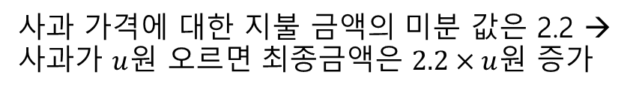
사과 가격에 대한 지불 금액의 미분
사과 값 : $x$
지불금액: $L$
사과 가격에 대한 지불 금액의 미분: $\frac{∂L}{∂x}$
사과 값이 ‘아주 조금‘ 올랐을 때 지불 금액이 얼마나 증가하느냐
사과 가격에 대한 지불 금액의 미분 값은 2.2 → 사과가 $u$원 오르면 최종금액은 $2.2×u$원 증가

Slide 12
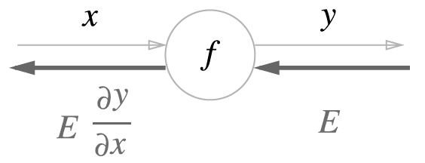
계산 그래프의 역전파
국소적인 미분 $\frac{∂L}{∂x}$값을 상류에서 전달된 값($E$)에 곱해 앞쪽 노드로 전달

Slide 13
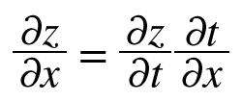
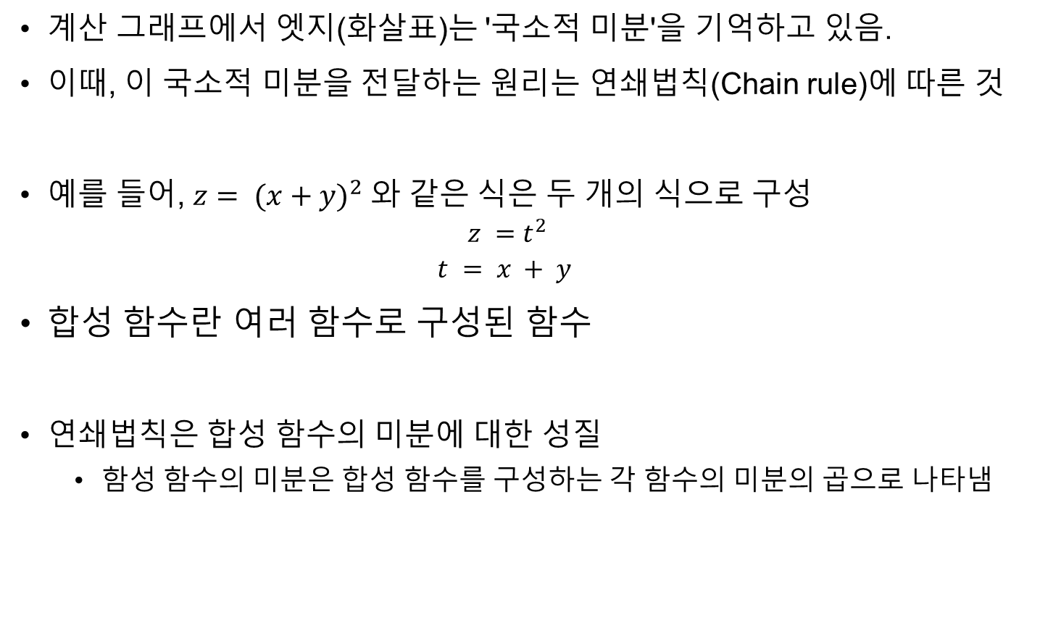
연쇄법칙
계산 그래프에서 엣지(화살표)는 '국소적 미분'을 기억하고 있음.
이때, 이 국소적 미분을 전달하는 원리는 연쇄법칙(Chain rule)에 따른 것
예를 들어, $z= {(x+y)}^{2} 와$ 같은 식은 두 개의 식으로 구성
  $$z =t^{2}$$
  $$t = x + y$$
합성 함수란 여러 함수로 구성된 함수
연쇄법칙은 합성 함수의 미분에 대한 성질
  함성 함수의 미분은 합성 함수를 구성하는 각 함수의 미분의 곱으로 나타냄

Slide 14
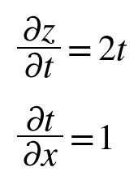
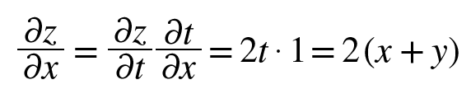
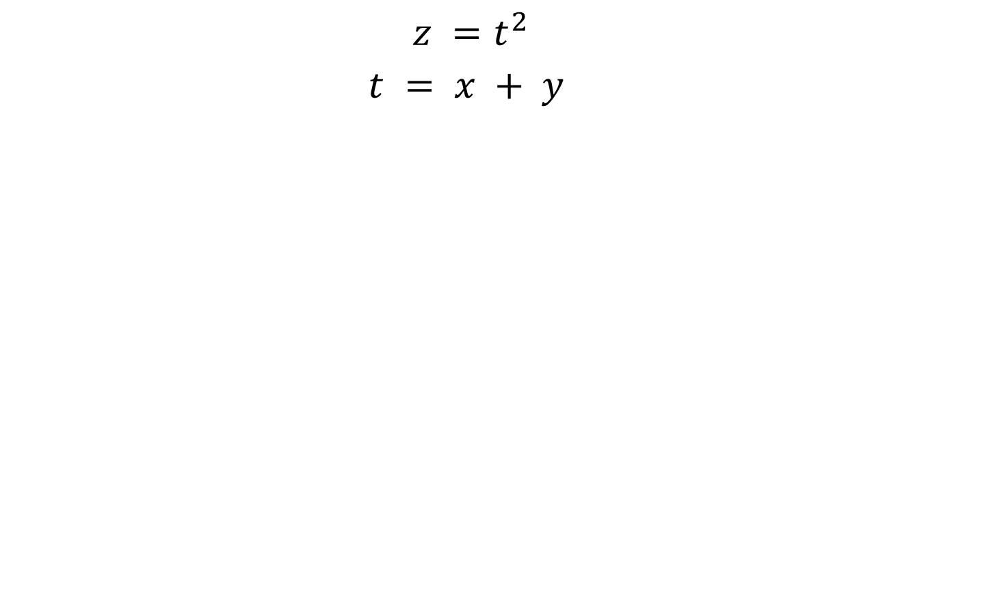
연쇄법칙
  $$z =t^{2}$$
  $$t = x + y$$
  함성 함수의 미분은 합성 함수를 구성하는 각 함수의 미분의 곱으로 나타냄

Slide 15
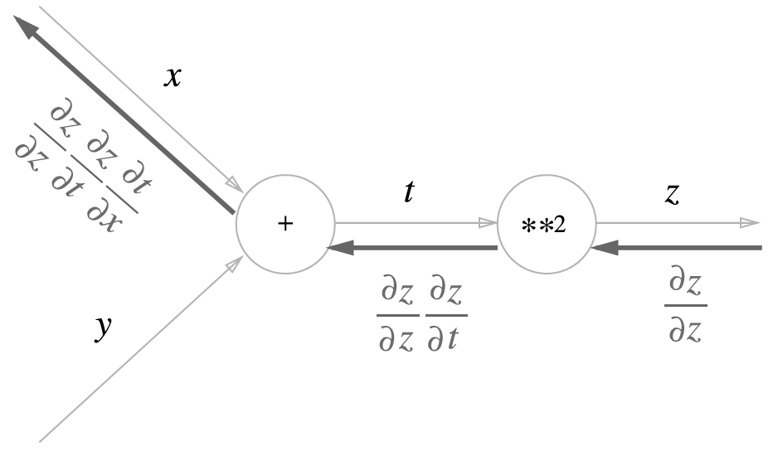
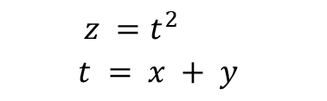



연쇄법칙과 계산 그래프
  $$z =t^{2}$$
  $$t = x + y$$
$x$에 대한 $z$의 미분
**2 노드에서의 입력은 $t$ 출력은 $z$
$역$전파가 하는 일은 연쇄법칙의 원리와 같음!

Slide 16
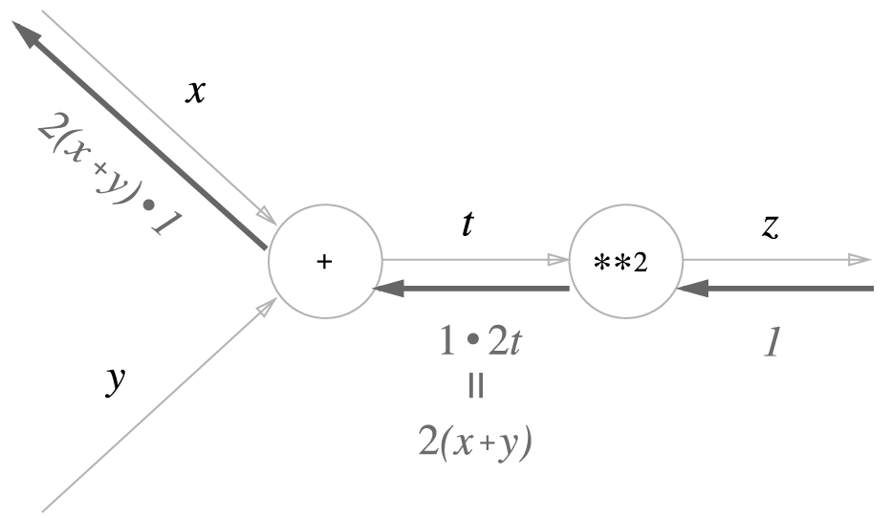
연쇄법칙과 계산 그래프
  $$z =t^{2}$$
  $$t = x + y$$

Slide 17
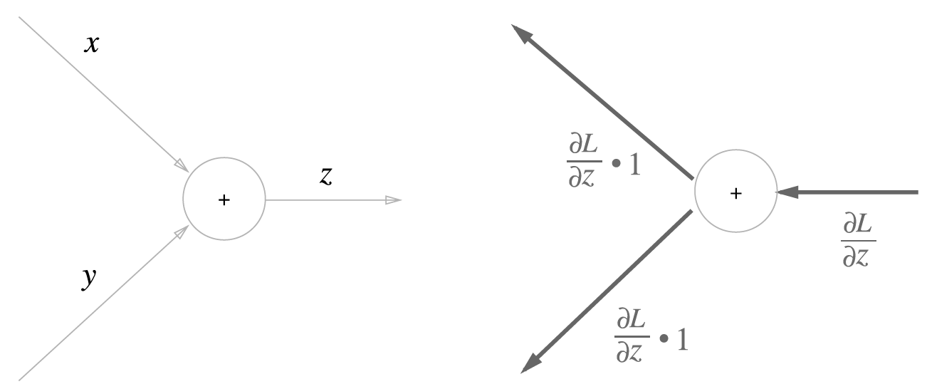
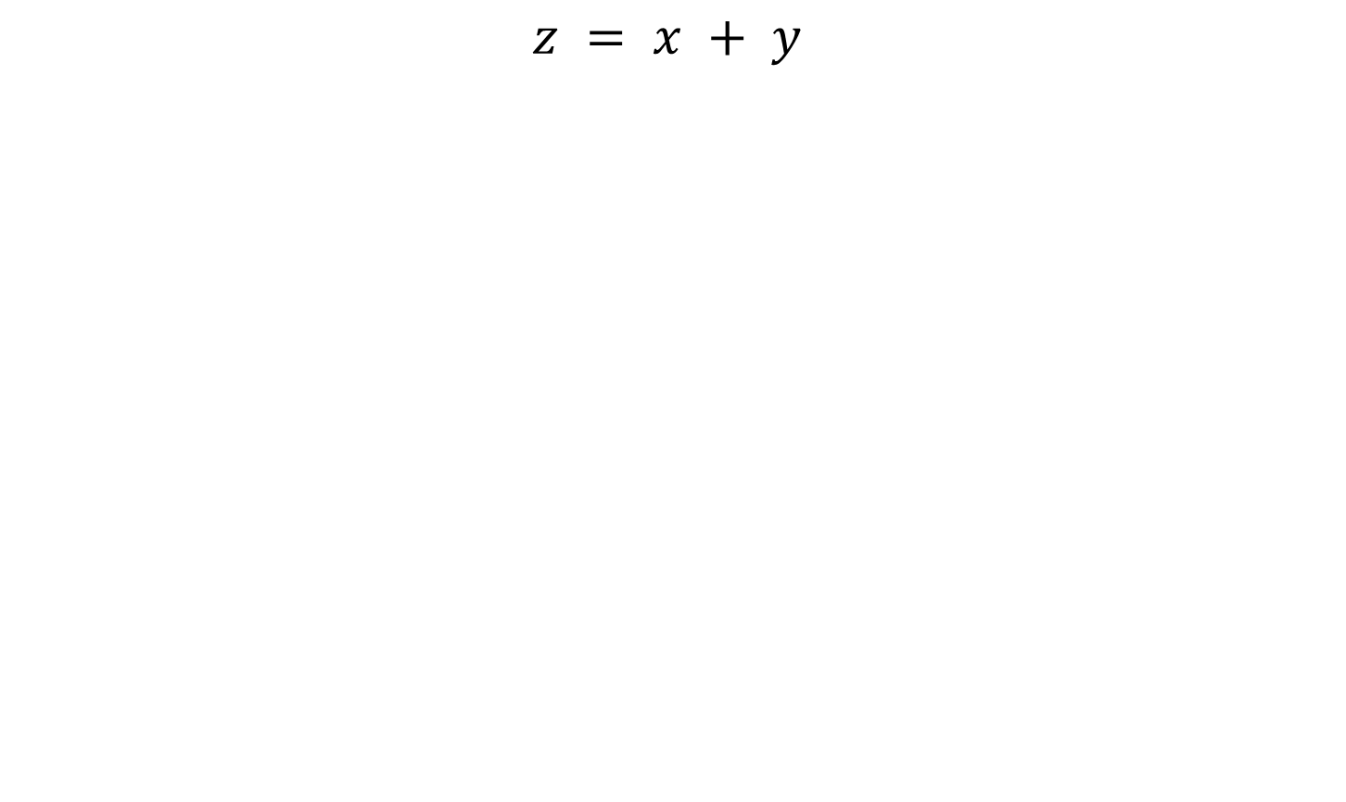
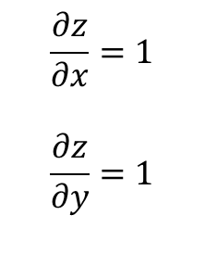
덧셈 노드의 역전파
$$z = x + y$$
$$\frac{∂z}{∂x}=1$$
$$\frac{∂z}{∂y}=1$$

Slide 18
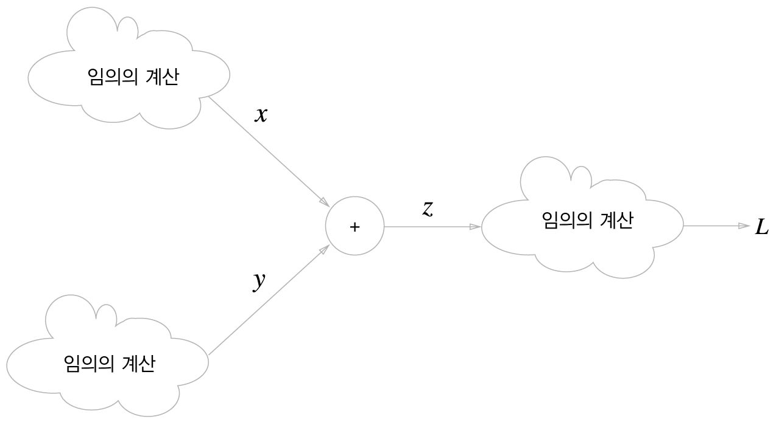
덧셈 노드의 역전파

Slide 19
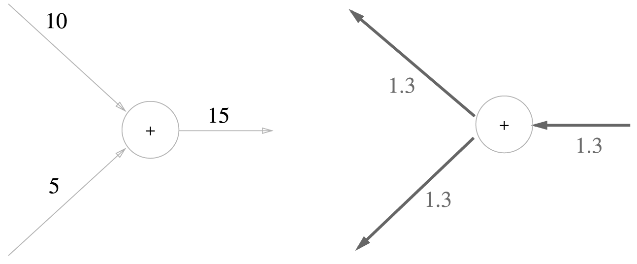
덧셈 노드의 역전파 예
덧셈 노드 역전파는 입력 신호를 다음 노드로 출력할 뿐

Slide 20
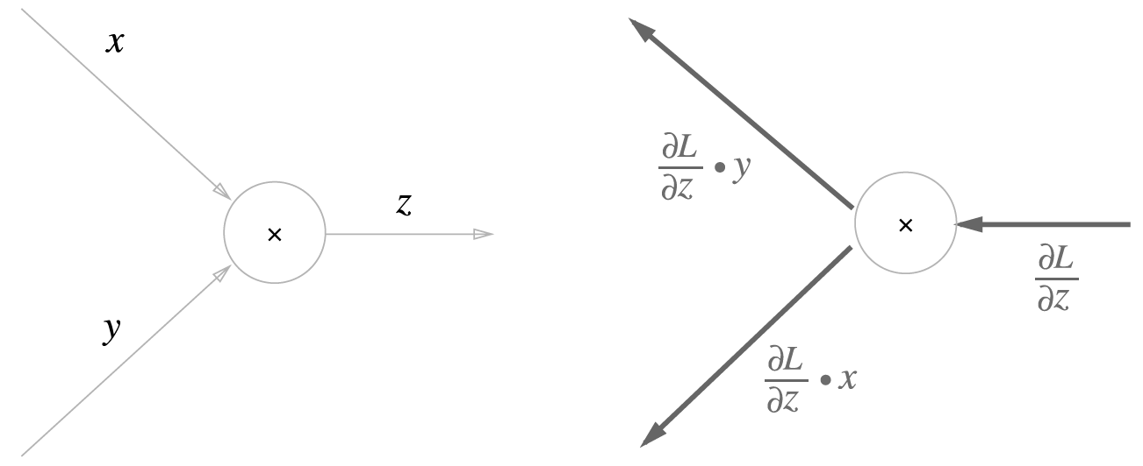
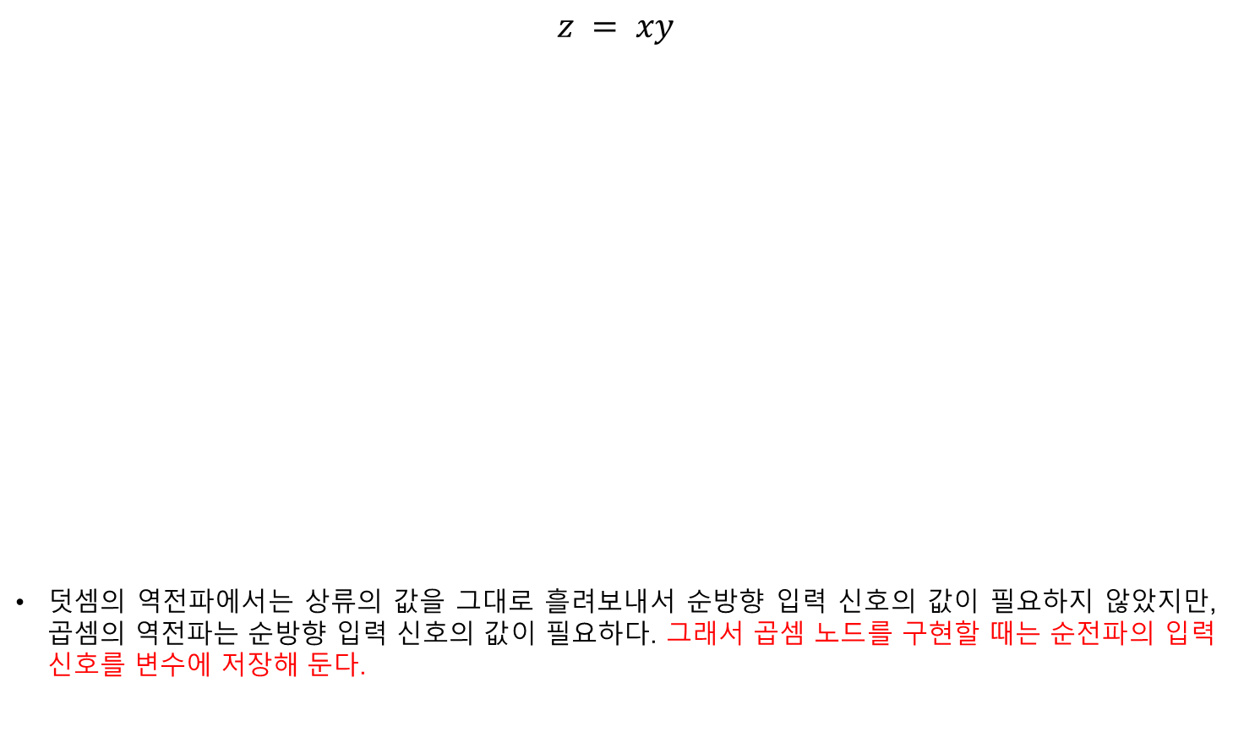
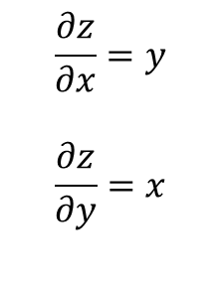
곱셈 노드의 역전파
$$\frac{∂z}{∂x}=y$$
$$\frac{∂z}{∂y}=x$$
$$z = xy$$
덧셈의 역전파에서는 상류의 값을 그대로 흘려보내서 순방향 입력 신호의 값이 필요하지 않았지만, 곱셈의 역전파는 순방향 입력 신호의 값이 필요하다. 그래서 곱셈 노드를 구현할 때는 순전파의 입력 신호를 변수에 저장해 둔다.

Slide 21
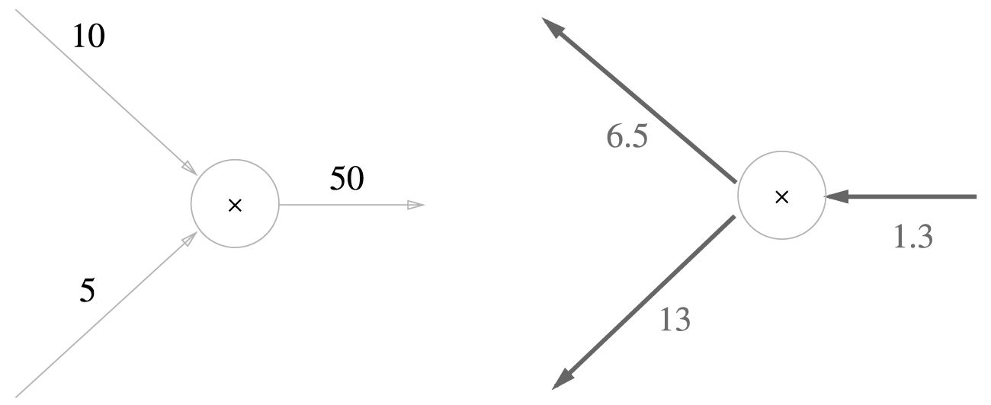
곱셈 노드의 역전파 예
상류에서 1.3 값이 흘러온다고 가정

Slide 22
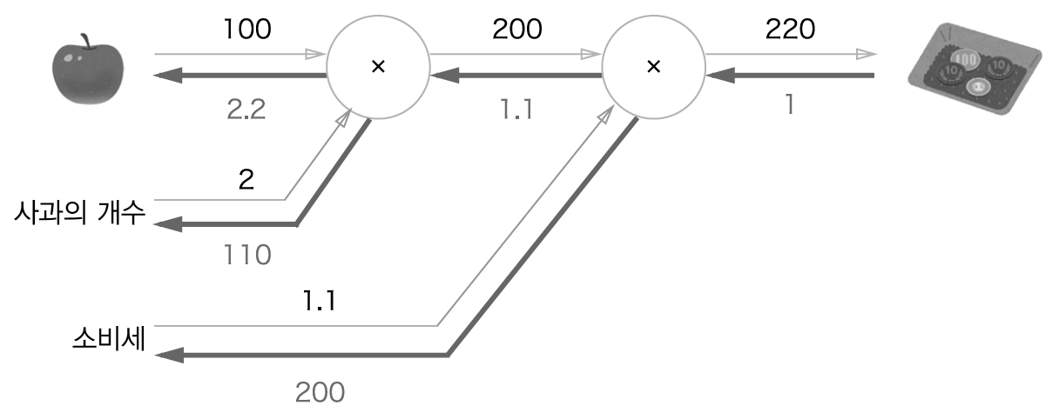
역전파 예

Slide 23
단순한 계층 구현하기
Colab 실습

Slide 24
활성화 함수 계층 구현하기
계산 그래프를 신경망에 적용
활성화 함수
  ReLU
  Sigmoid

Slide 25
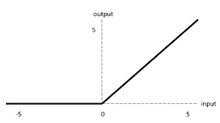
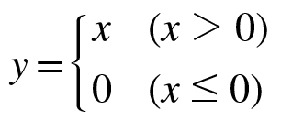
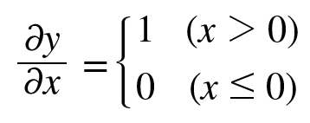
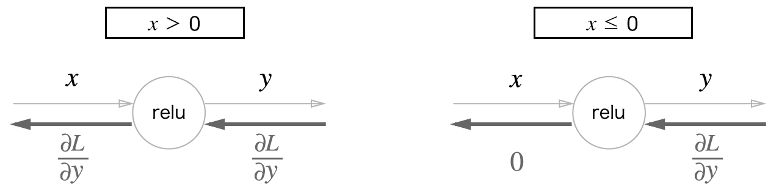
ReLU 계층

Slide 26
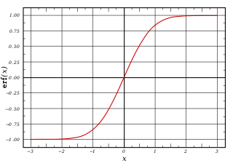
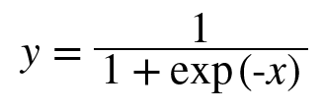
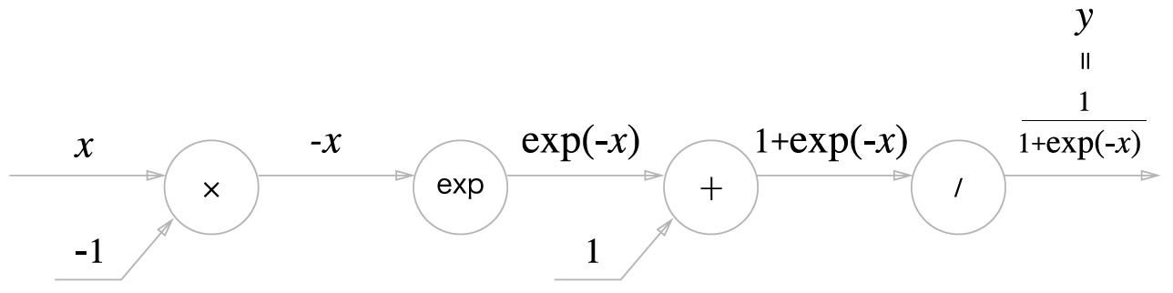
Sigmoid 계층

Slide 27
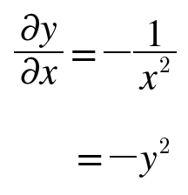
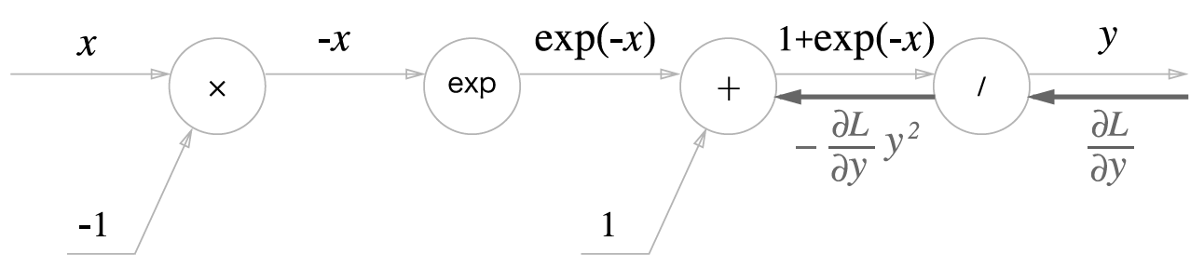
Sigmoid 계층 – 1단계
‘/’노드, 즉, y=1/x를 미분

Slide 28
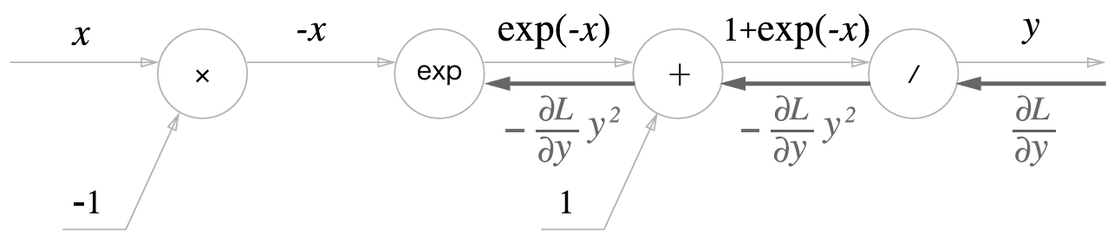
Sigmoid 계층 – 2단계
‘+’

Slide 29
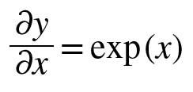
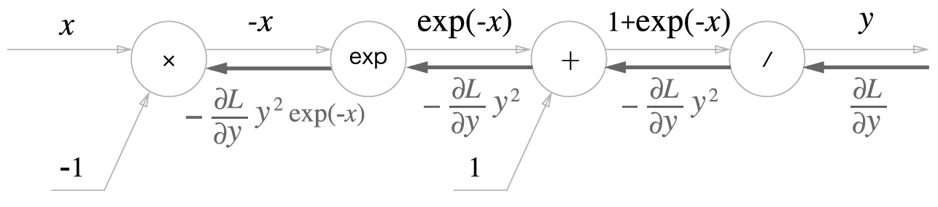
Sigmoid 계층 – 3단계
‘exp’노드

Slide 30
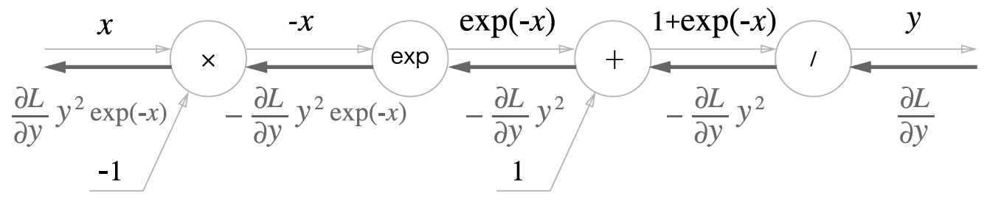
Sigmoid 계층 – 4단계
'x' 노드는 순전파 때의 값을 ‘서로 바꿔’ 곱함
순전파의 입력 x와 출력 y만으로 계산 가능

Slide 31
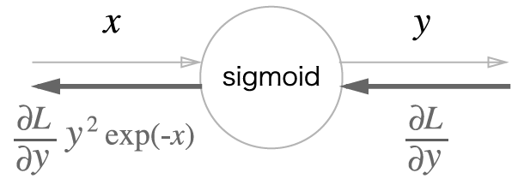
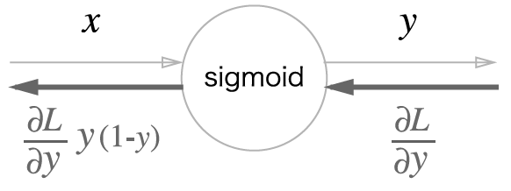
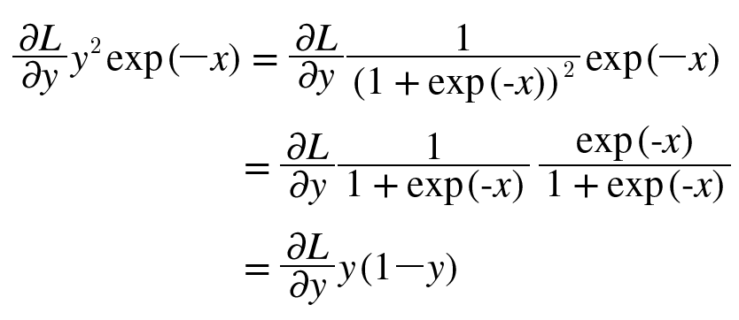
Sigmoid 계층
순전파의 출력 y만으로 계산 가능

Slide 32
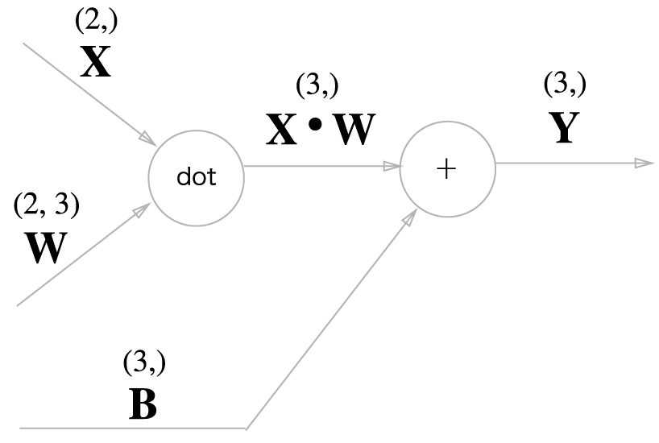
Affine 계층
신경망의 순전파에서는 가중치 신호의 총합을 계산하기 때문에 행렬의 곱(넘파이에서는 np.dot())을 사용
  기하학에서는 어파인 변환(affine transformation)
X = np.random.rand(2)
W = np.random.rand(2,3)
B = np.random.rand(3)
X.shape # (2,)
W.shape # (2,3)
B.shape # (3,)
Y = np.dot(X.W) + B

Slide 33
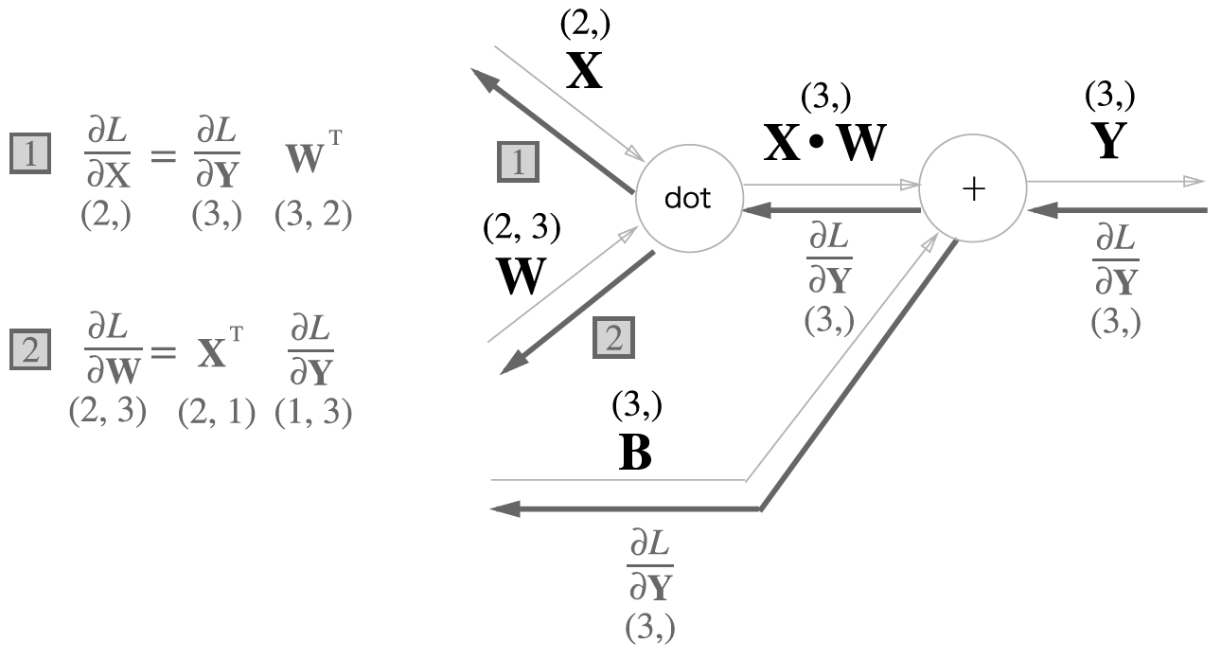
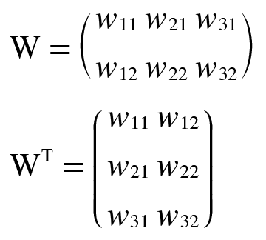
Affine 계층 역전파

Slide 34
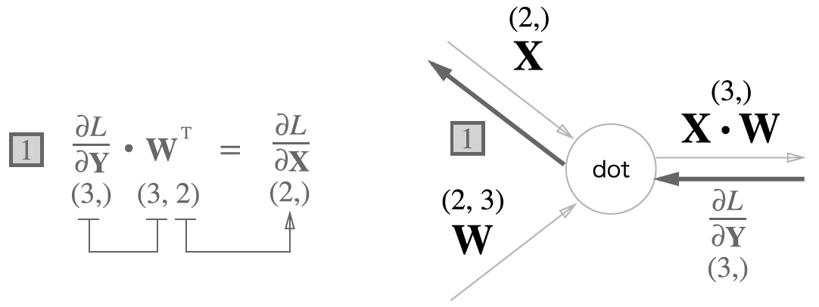
형상이 일치되도록 내적을 조립

Slide 35
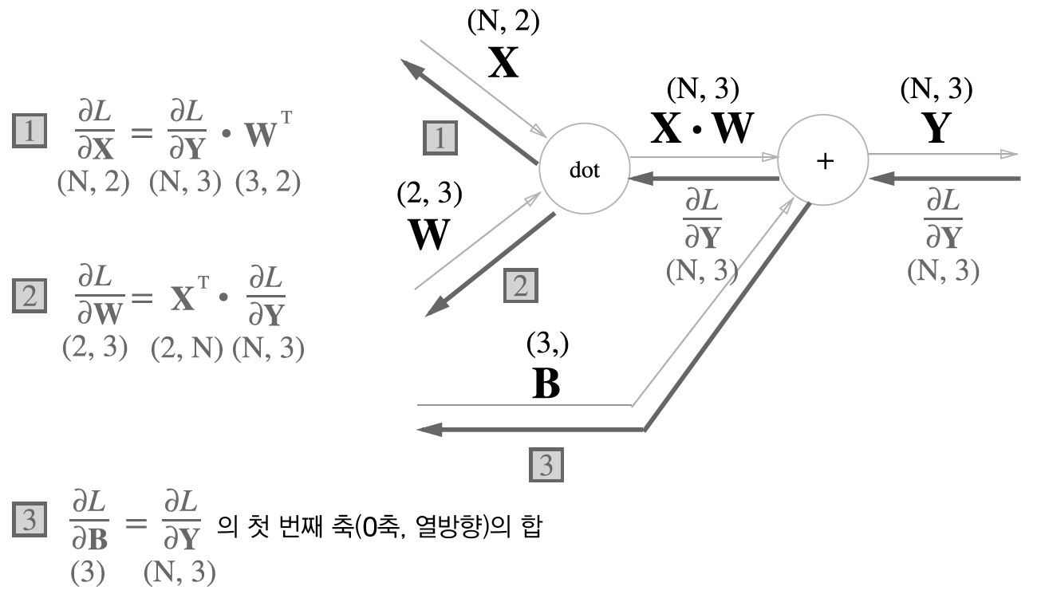
배치용 Affine 계층
데이터 N개를 묶어 순전파하는 경우
형상 주의

Slide 36

Softmax 계층

Slide 37
신경망 학습과 추론
신경망에서 수행하는 작업은 학습과 추론
학습: Softmax 계층 필요
추론: 일반적으로 Softmax 계층을 사용하지 않음
  답을 하나만 내는 경우에는 가장 높은 점수만 알면 되니 Softmax 계층은 필요 없음

Slide 38

Softmax-with-Loss 계층

Slide 39

Softmax-with-Loss 계층
‘소프트맥스’의 손실함수로 ‘교차 엔트로피 오차’를 사용하니 역전파가 간단해짐
이러한 목적으로 ‘교차 엔트로피 오차’가 설계 됨

Slide 40

Softmax-with-loss의 예
Softmax 계층의 역전파 $(y_{1}−t_{1},y_{2}−t_{2},y_{3}−t_{3},$)
정답: (0,1,0)
모델 1
모델 2
Softmax 계층의 출력: (0.3, 0.2, 0.5)
Softmax 계층의 출력: (0.01, 0.99, 0.0)
역전파: (0.3, -0.8, 0.5)
역전파: (0.01, -0.01, 0.0)

Slide 41
오차역전파법 구현하기
학습: 가중치와 편향을 훈련 데이터에 적응하도록 조정하는 과정
1단계 - 미니배치
  미니배치: 훈련 데이터 중 일부를 무작위로 가져옴
  목표: 미니배치의 손실 함수 값을 줄이기
2단계 - 기울기 산출
  가중치 매개변수의 기울기를 구함. 기울기는 손실 함수의 값을 가장 작게하는 방향을 제시
3단계 - 매개변수 갱신
  가중치 매개변수를 기울기 방향으로 아주 조금 갱신
4단계 - 반복
  1~3 단계를 반복
오차역전법이 등장하는 단계는 두 번째인 ‘기울기 산출’
느린 수치 미분과 달리 기울기를 효율적이고 빠르게 구할 수 있음

Slide 42
정리
계산그래프를 이용하면 계산 과정을 시각적으로 파악 가능
계산그래프 노드는 국소적 계산으로 구성. 국소적 계산을 조합해 전체 계산을 구성
순전파는 통상의 계산을 수행. 역전파는 노드의 미분을 구함
오차역전파법: 신경망의 구성 요소를 계층으로 구현하여 기울기를 효율적으로 계산
기울기 확인: 수치 미분과 오차역전파법의 결과를 비교하면 오차역전파법 구현에 잘못이 없는지 확인가능

